Slide 1
基于相干保持卡尔曼滤波的
15″ 地球重力场重建
——船测与卫星重力融合及断裂应用
汇报人：____________
2026 年 10 月

Slide 2
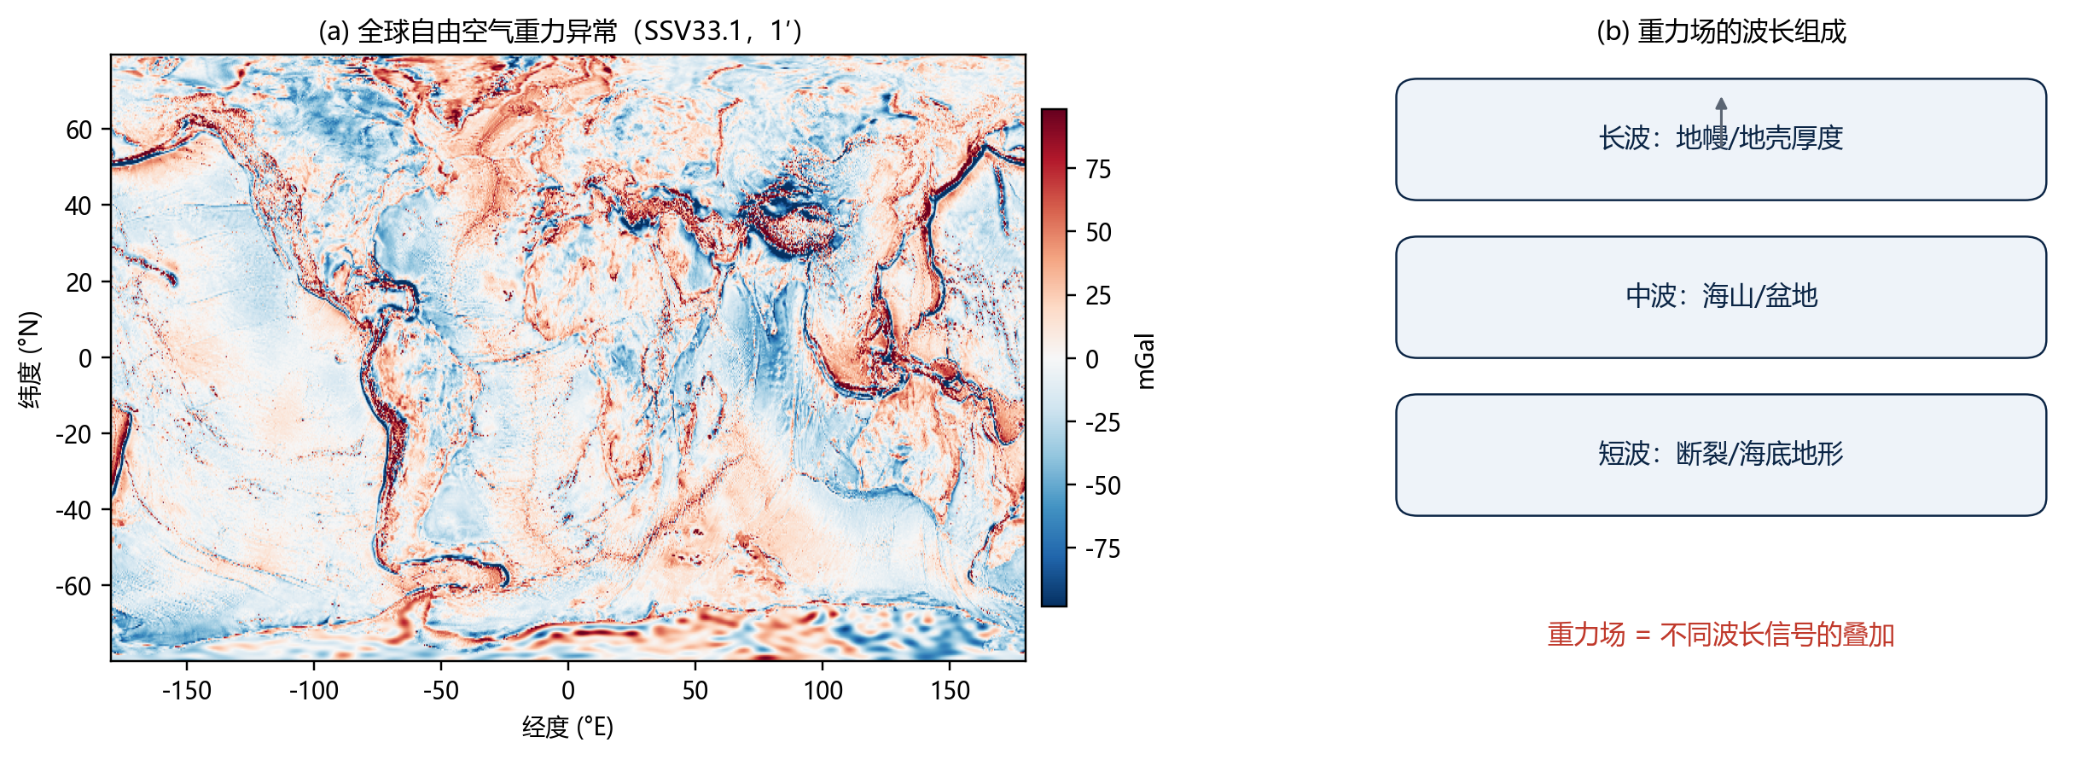
一、什么是地球重力场
地球重力场重建的是重力异常，即实际重力 g 与参考椭球正常重力 γ 之差 Δg = g − γ；它反映地下质量分布，不同波长对应不同深度，短波主要来自海底地形与断裂。
1 / 13

Slide 3
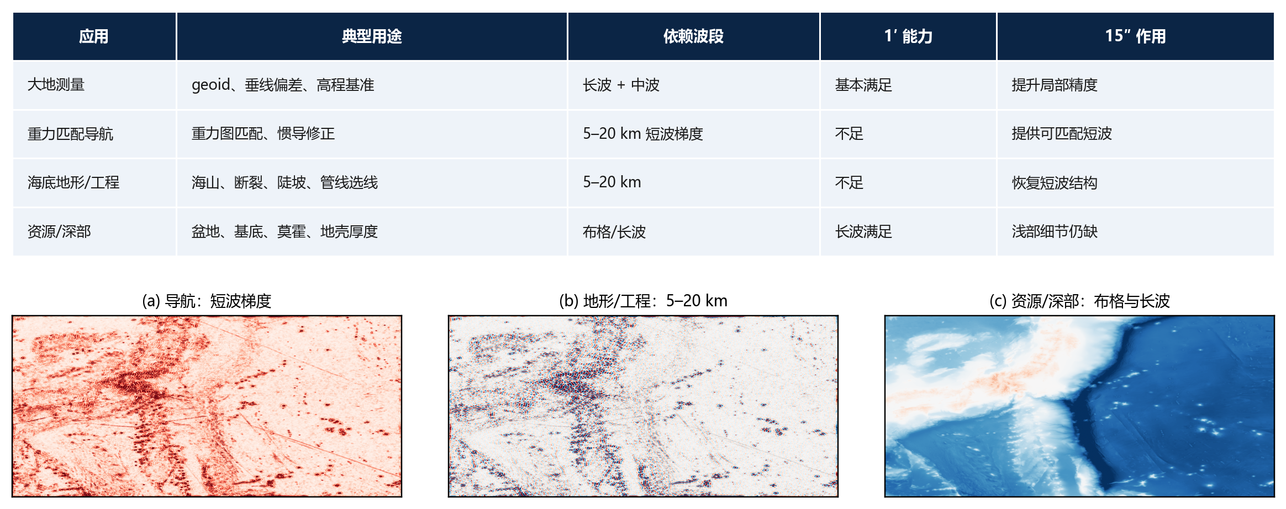
二、为什么要重建地球重力场
重力辅助导航依赖短波梯度，海底地形与工程依赖 5–20 km 结构，资源勘查依赖布格异常，深部结构依赖长波；15″ 重建是为了让这些应用各自拿到可用的波段，而不是单纯提高分辨率。
2 / 13

Slide 4
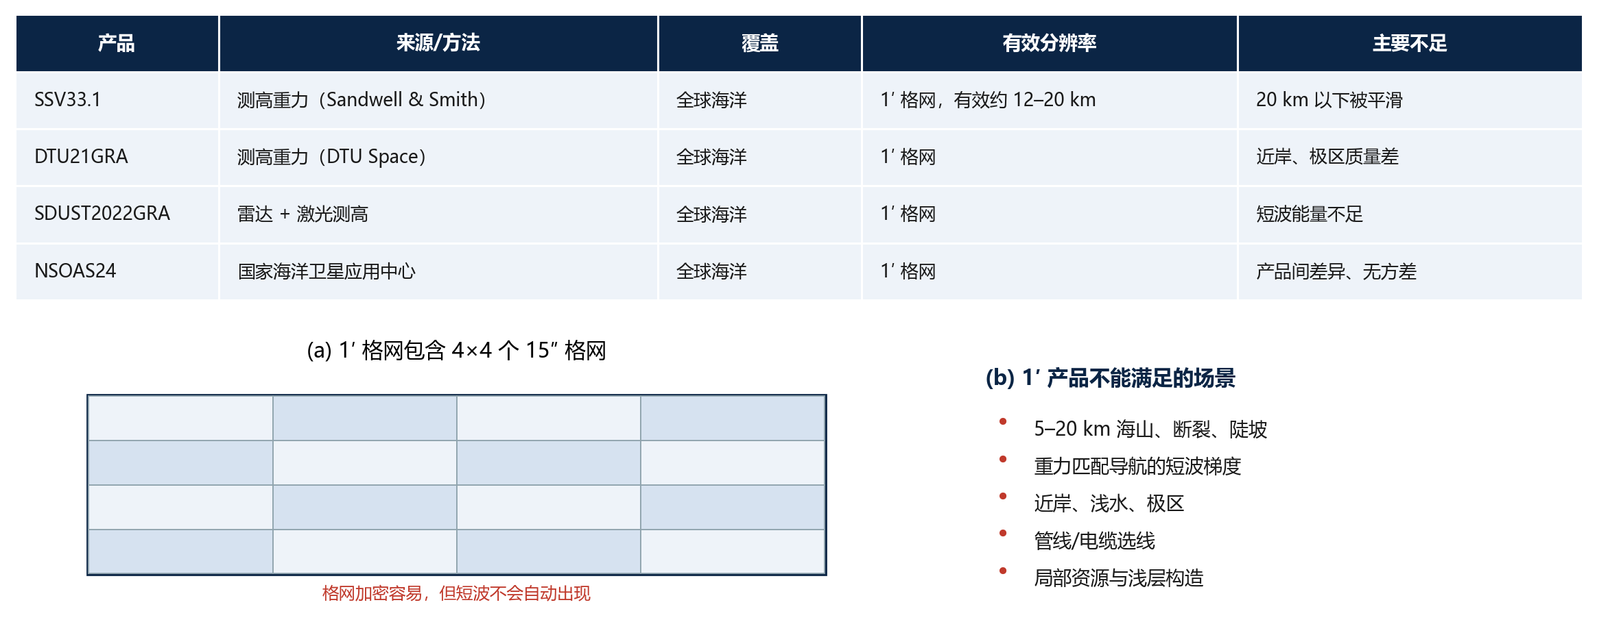
三、现有的 1′ 地球重力场产品
SSV33.1、DTU21GRA、SDUST2022GRA、NSOAS24 覆盖全球或中国近海，分辨率多为 1′；它们能提供长波和中波，但 20 km 以下能量不足，产品之间也有差异，因此不能直接当作 15″ 场使用。
3 / 13

Slide 5
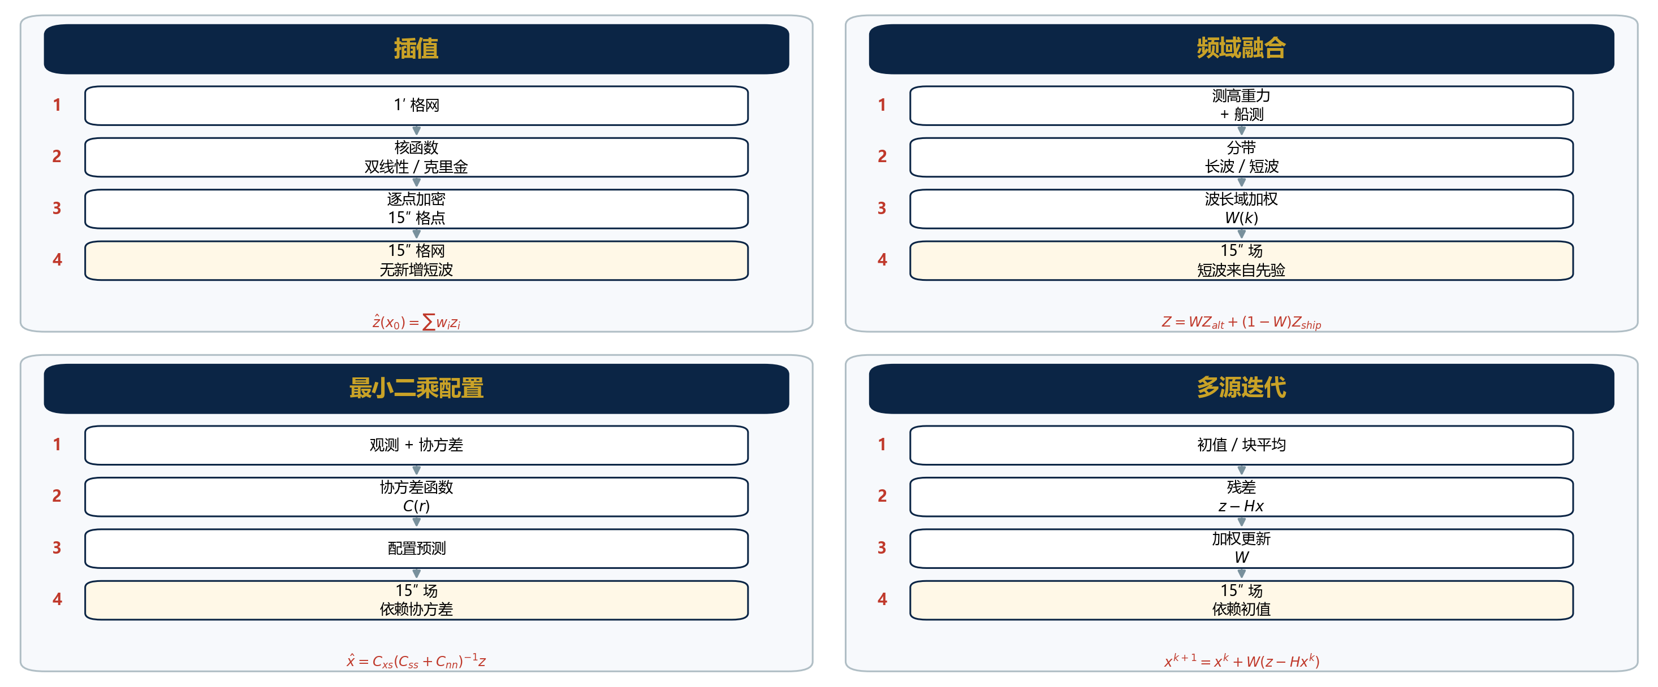
四、常用的 15″ 重力场重建方法
插值、频域融合、最小二乘配置和多源迭代是四条常见路线；插值靠核函数，频域融合靠波长先验，LSC 靠协方差函数，迭代靠初值与权重，目标都是把 1′ 补到 15″。
4 / 13

Slide 6
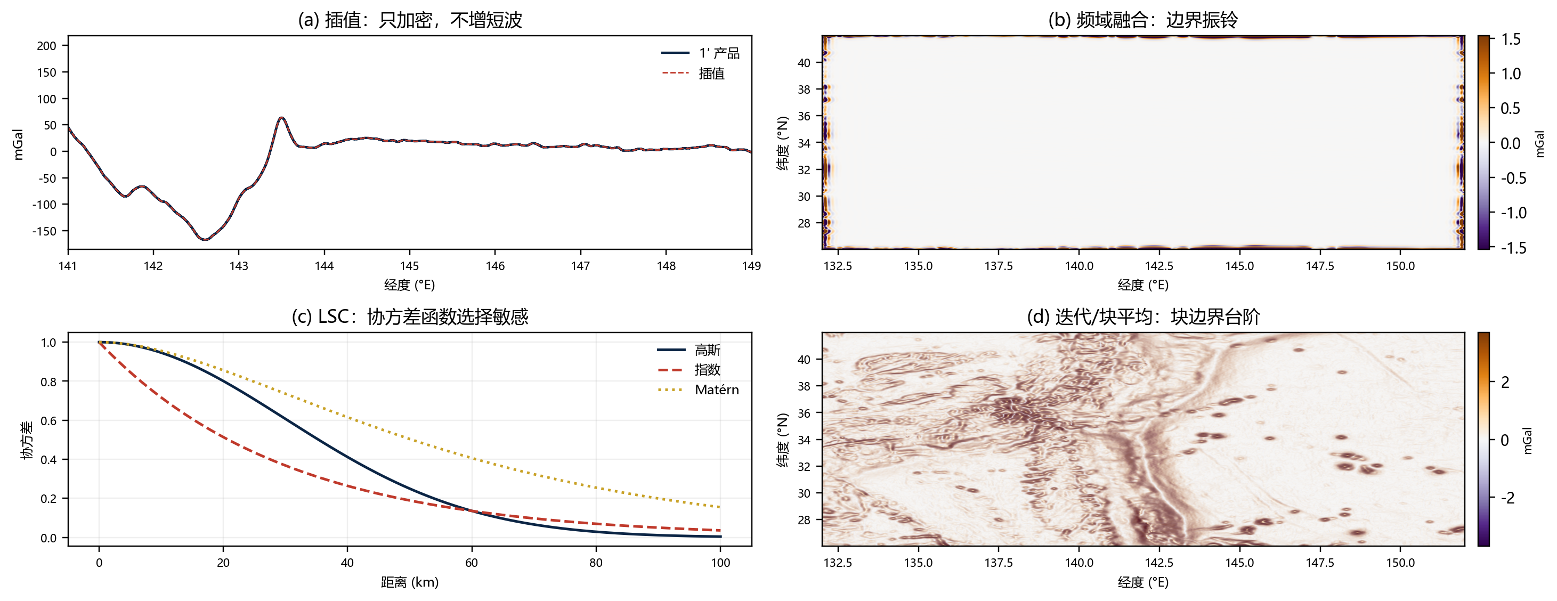
五、这些方法存在的缺点
插值只能平滑，频域融合在边界振铃，LSC 对协方差函数和计算量敏感，多源迭代依赖初值与块边界；四者都缺少对观测噪声和空间相关的显式描述，5–20 km 的结构难以稳定恢复。
5 / 13

Slide 7
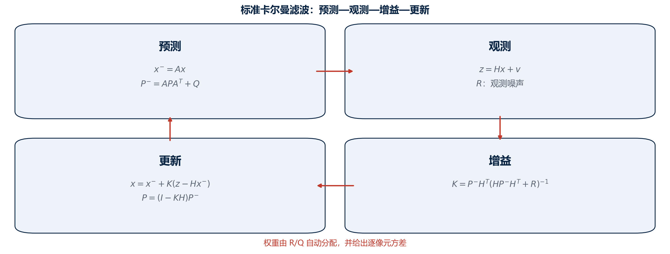
六、标准 KF 可以解决上述问题
标准 KF 把重力场写成状态、卫星和船测写成观测，用预测—增益—更新递推；它按 R/Q 自动分配权重，并给出逐像元方差，因此适合把不同来源、不同精度的数据放进同一套估计。
6 / 13

Slide 8
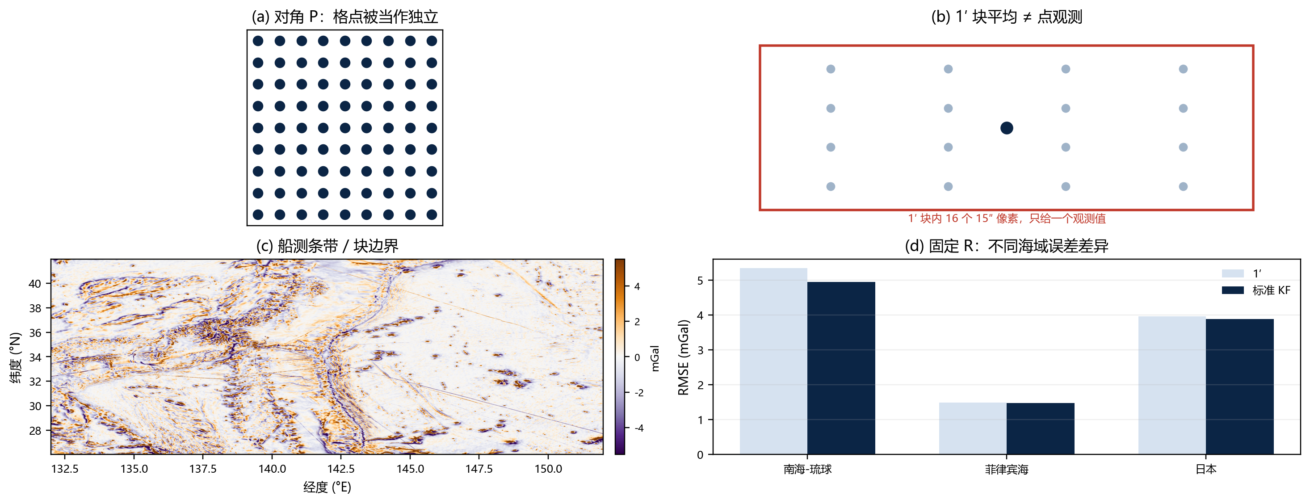
七、标准 KF 存在的问题
直接套用会遇到三个问题：对角 P 假设格点独立、1′ 块平均被当成点观测、船测更新后出现条带；固定噪声也难以适应不同海域，所以标准 KF 不能直接拿来重建 15″ 场。
7 / 13

Slide 9
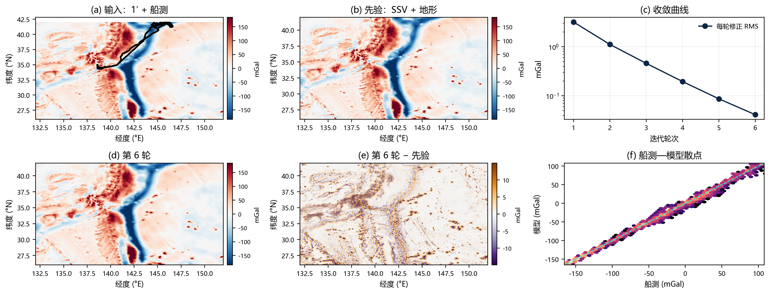
八、本项目 KF 重建过程
以 1′ 和船测为输入，先验加入地形高频，经 6 轮块观测更新，修正量集中在测线与构造带；这样做的原因是让修正沿构造扩散，而不是全局重算，从而在保住长波的同时补出短波。
8 / 13

Slide 10
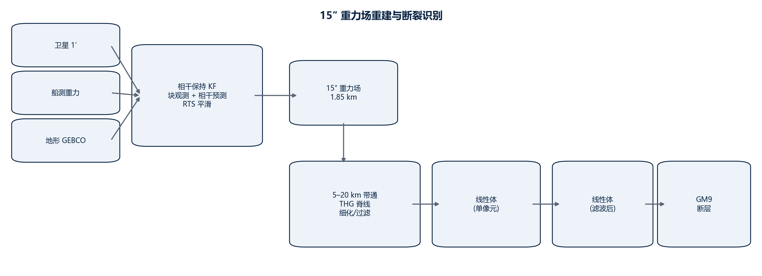
九、本项目 KF 流程
卫星、船测和地形先进入同一套 15″ 状态，经相干保持预测和 RTS 平滑输出重力场；再在 5–20 km 上做带通、THG 和细化，得到线性体。这样同一套场既能验证，也能直接进入断裂提取。
9 / 13

Slide 11
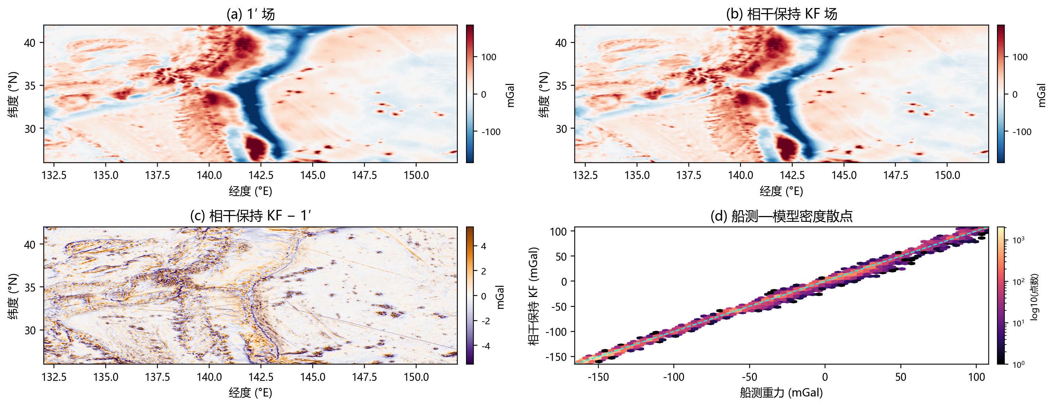
十、验证
三个有船测的区域按整条航次留出，训练时不使用该航次；这样检验的是对未知测线的预测能力，而不是对已参与建模数据的拟合，结果才能说明 15″ 场在真实海域是否可用。
10 / 13

Slide 12
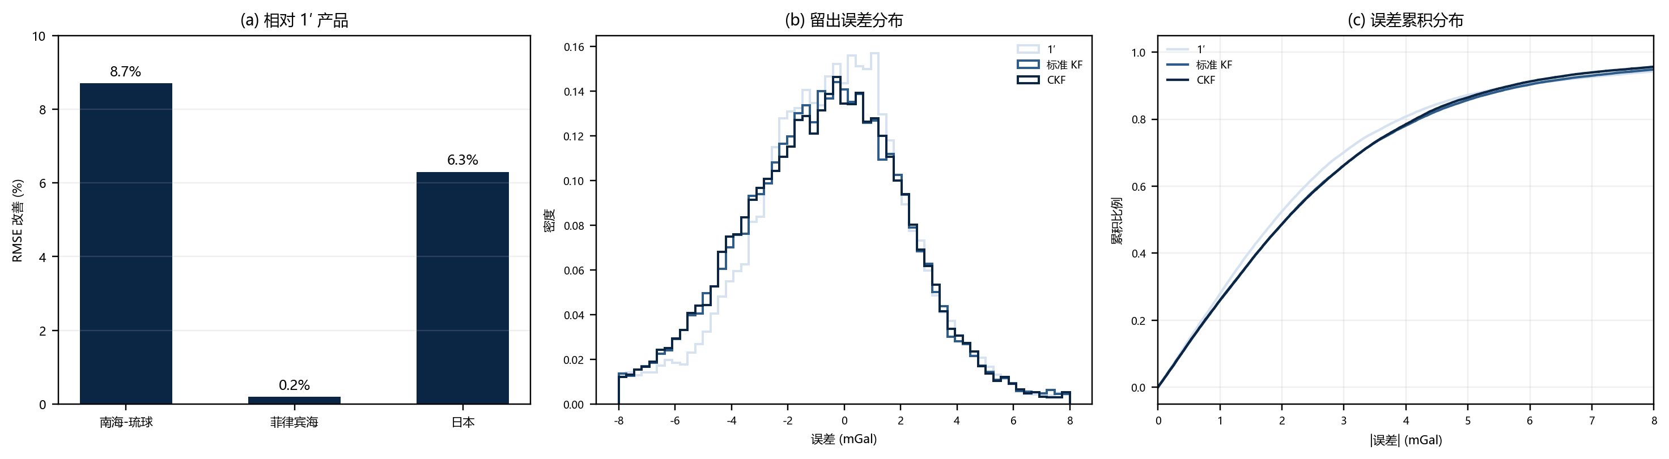
十一、精度总结
南海-琉球和日本综合区改善 8.7% 和 6.3%，菲律宾海基本持平；留出航次说明 15″ 场在部分区域有稳定增益，也暴露了区域差异，因此精度要按区域分别看，不能只报一个平均值。
11 / 13

Slide 13
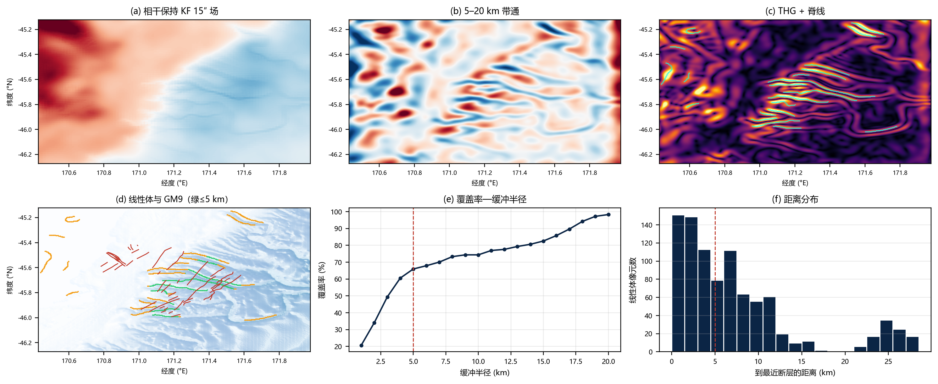
十二、断层
在 15″ 场上做 5–20 km 带通和 THG，提取线性体并与 GM9 对比；为保住脊线，预测步采用相干加权，而不是各向同性平滑，这样短波结构不会被磨掉。
12 / 13

Slide 14
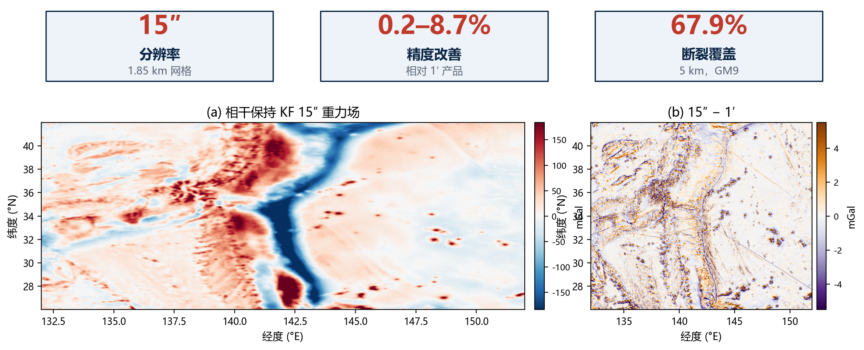
十三、总结
相干保持 KF 把 1′、船测和地形融成 15″ 场，三区改善 0.2–8.7%，并支撑 5 km 覆盖 67.9% 的断裂识别；精度与结构能同时保留，是因为预测步按相干性决定平滑强度。
13 / 13

